Slide 1
Paralelní rozhraní
Externí I/O porty

Slide 2
Externí vstupní a výstupní porty
Pokud porty integrované v mikroprocesoru nestačí požadavkům, je možné systém doplnit externími vstupními a výstupními porty:
  Paralelní záchytné registry
  Sério - paralelní záchytné registry
  Speciální obvody s paralelními porty
    paralelní
    sériové (připojené k mikroprocesoru pomocí sériové sběrnice)

Slide 3
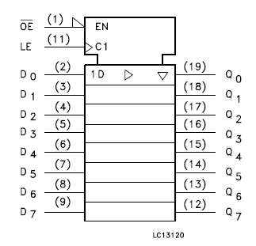
Paralelní záchytný registr
74373, 74573
  D₇-D₀: vstupy
  Q₇-Q₀: výstupy
  LE: Latch Enable
  (zápis do vnitřního registru)
  /OE: Output Enable
  (povolení výstupu)
    0 – výstup povolen
    1 – vysoká impedance
74573

Slide 4
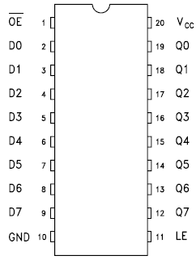
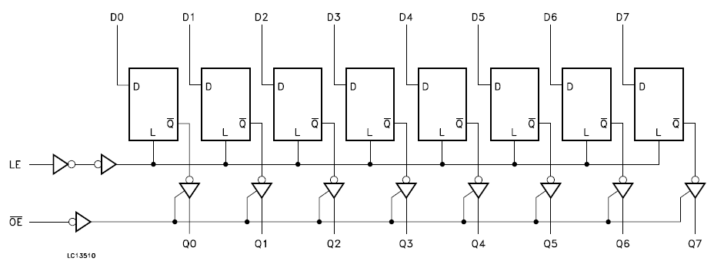
Paralelní záchytný registr
74573 – vnitřní zapojení:

Slide 5
Paralelní záchytný registr
Obvod se často používá pro zachycení adresy či její části v případě multiplexované datové a adresní sběrnice mikroprocesoru.
Připojení ve funkci vstupního či výstupního registru:
  Obvod je možné připojit na datovou sběrnici řídící signály jsou generovány kombinačním obvodem do kterého vstupují adresní vodiče a řídící signály mikroprocesoru pro práci s periferními obvody.
  Obvod či několik obvodů je připojen na paralelní porty mikroprocesoru (viz obrázek).

Slide 6






μP
4 x 74573
+U_{CC}
+U_{CC}
PA_{out}
PB_{out}
PC_{in}
PD_{in}

Slide 7
Paralelní záchytný registr
Výhodou řešení je jednoduchý návrh, a jednoduché sotwarové řízení.
V případě že obvod bude připojen na sběrnice,
lze zápis či čtení provést jedinou instrukcí přesunu (MOV, IN, OUT).
Nevýhodou je poměrně vysoká hardwarová složitost (hodně čipů, hodně vodičů,...).
Z tohoto důvodu je výhodnější použít
sério-paralelních registrů.

Slide 8
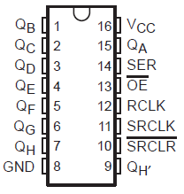
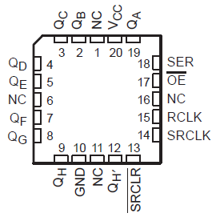
Sério – paralelní registry
74595 – SIPO
8 bitový sério-paralelní posuvný registr.
Obvod se skládá ze vstupního posuvného registru a z paralelního třístavového výstupního registru.
74595

Slide 9
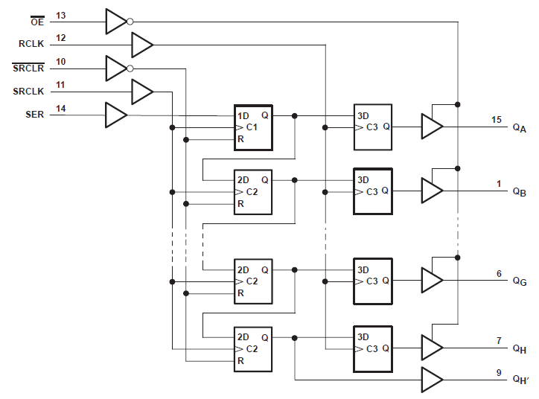
74595

Slide 10











Sério – paralelní registry
74595
Obvod je možno připojit
pomocí sběrnice
Microwire.
Při potřebě vyššího počtu
výstupních bitů je možno obvody kaskádně zřetězit
(sériový výstup Q´_{H} je připojen na vstup SER
dalšího obvodu).

Slide 11
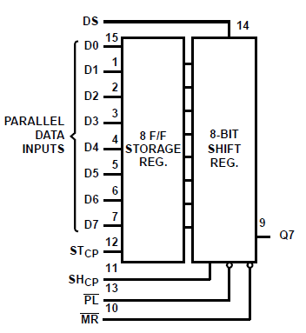
Sério – paralelní registry
74597 – PISO
8 bitový sério-paralelní posuvný registr.
Obvod se skládá ze vstupního záchytného paralelního registru
a posuvného výstupního registru.
74597

Slide 12








Sério – paralelní registry
74597
Obvod je možno připojit
pomocí sběrnice
Microwire.
Při potřebě vyššího počtu
vstupních bitů je možno obvody kaskádně zřetězit
(sériový vstup D_{S} je připojen na výstup Q₇
dalšího obvodu).

Slide 13
Sério – paralelní registry
Sběrnici microwire lze snadno softwarově realizovat s využitím několika bitů paralelního portu:
  3 na vlastní sběrnici (v případě pouze jednoho směru přenosu stačí 2 bity)
  další bity na výběr obvodů
Ukázka realizace 2 výstupních a 2 vstupních 8. bitových portů pomocí sério - paralelních registrů
je na následujícím obrázku

Slide 14









μP
74138
PA_{out}
PB_{out}
PC_{in}
PD_{in}

Slide 15
Sério – paralelní registry
Výhody:
  Snadná realizace
  Možnost rozšiřování:
    Přidáním jednoho bitu na adresaci lze zdvojnásobit počet obvodů
    Obvody lze řetězit a tím zvýšit počet
    vývodů vstupních a výstupních portů.
  Porty mohou být fyzicky umístěny v blízkosti periferií a s vlastním počítačem spojeny pouze sběrnicí s menším počtem vodičů.

Slide 16
Sério – paralelní registry
Výhody:
  K takto vytvořené sběrnici je možné připojit i daší obvody A/D, D/A převodníky, časovače, paměti SRAM, EEPROM,...).
Nevýhody:
  Oproti paralelnímu připojení je přenos pomalejší a softwarově náročnější (na přečtení jednoho bitu je potřeba 4 – 6 instrukcí).

Slide 17
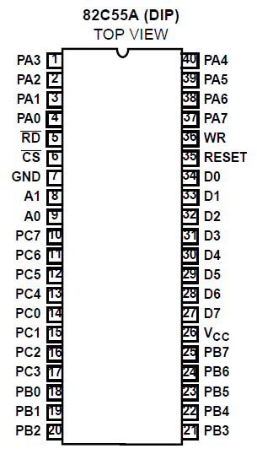
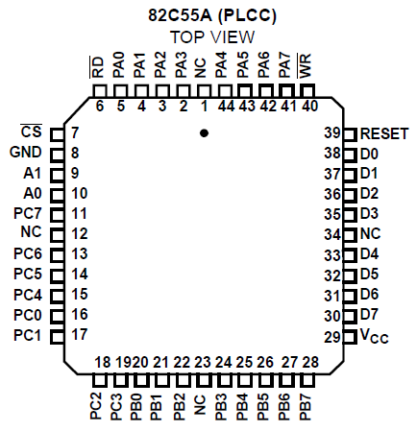
Obvody s rozšiřujícími porty
Intel 8255A
  Speciální programovatelný periferní obvod.
  Obsahuje tři 8 bitové obousměrné programovatelné porty.
  Obvod může pracovat ve třech módech.
82C55A (Harris)
  CMOS varianta obvodu původně bipolárního obvodu.

Slide 18
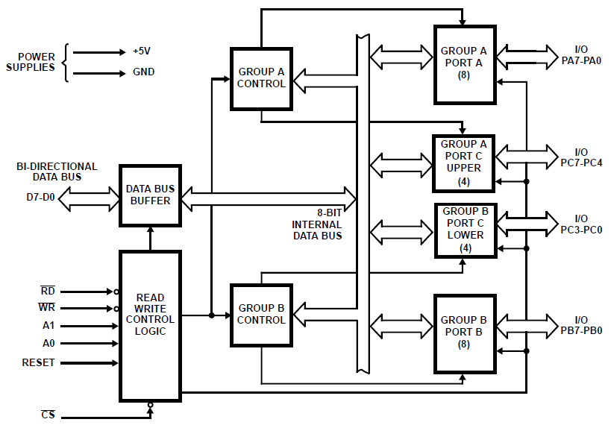
82C55A

Slide 19
82C55A
Signály:
  PA7-0, PB7-0, PC7-0: vstupně výstupní porty
  D7-0: datová sběrnice
  Reset: nulování obvodu
  /CS: chip select (výběr obvodu)
  /RD: signál čtení dat
  /WR: signál zápisu dat
  A1, A0: adresa pro výběr registru

Slide 20
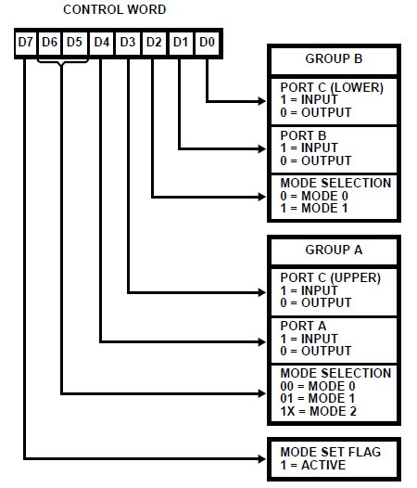
82C55A
Registry:
A1 | A0 | Registr
0 | 0 | Port A
0 | 1 | Port B
1 | 0 | Port C
1 | 1 | Řídící registr

Slide 21
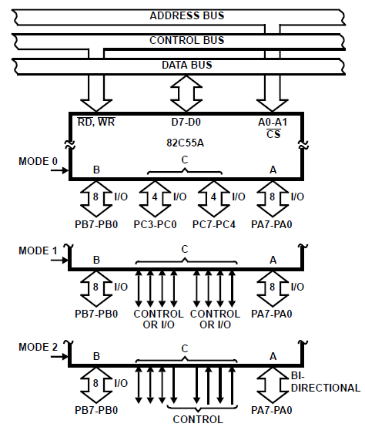
82C55A
Módy obvodu:
Mód 0:
  Lze využívat všechny porty.
  PA a PB je možno nastavit celý jako vstupní či výstupní.
  PC lze nastavit po čtveřicích bitů.

Slide 22
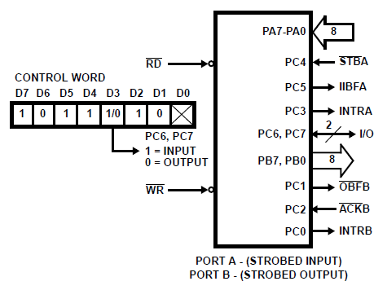
82C55A
Mód 1:
  Používá se pro PA a PB
  PA či PB mohou být nastaveny
  bud jako vstupní či výstupní
  Signály portu PC se využívají pro řízení přenosu:
    /STB, IIBF - pro vstupní režim
    /ACK, OIBF - pro výstupní režim
    INTR – žádost o přerušení

Slide 23
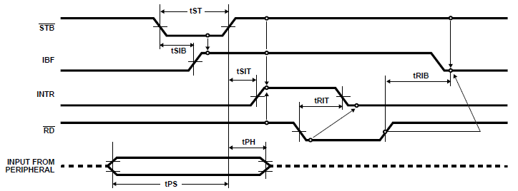
82C55A – Mód 1 – vstupní režim
/STB – data z periferie jsou připravena na vstupu obvodu
/IBF – input buffer full
(potvrzení že data jsou načtena do vstupního registru)

Slide 24
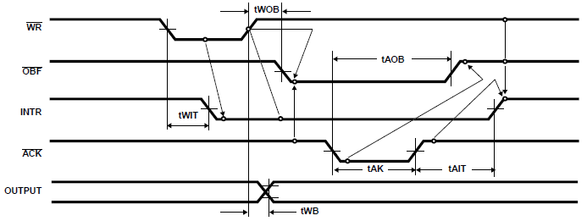
82C55A – Mód 1 – výstupní režim
/OBF – output buffer full
(signál pro periferii - data jsou ve výtupním registru)
/ACK Acknowledge – potvrzení od periferie o přijetí dat.

Slide 25
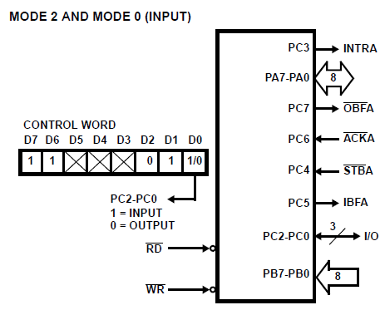
82C55A
Mód 2:
  Používá se pro port PA.
  V tomto režimu se může
  PA využívat v obousměrném režimu.
  Port PB a zbytek PC může pak pracovat
  v módu 0 či 1.
  Význam řídících signálů je obdobný jako v módu 1.

Slide 26
Obvody s rozšiřujícími porty
81C55
  Port PA – 8 bitový port
  Port PB – 8 bitový port
  Port PC – 6 bitový port
  SRAM – 256 x 8 bitů
  Timer – 14 bitový čítač / časovač
Funkce paralelních portů je obdobná jako u 8255.

Slide 27
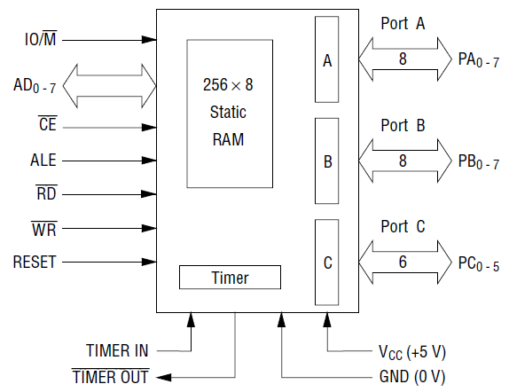
81C55

Slide 28
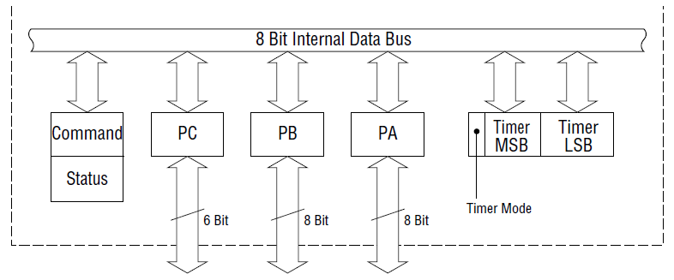
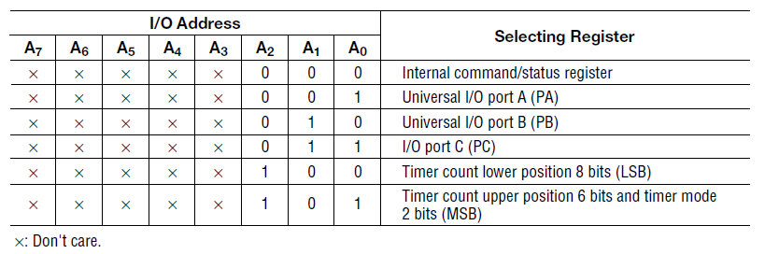
81C55
IO/M=1

Slide 29
Expandery s rozhraním I₂C
Obvody obsahují jeden či dva 8 bitové porty
K mikroprocesoru jsou připojovány pomocí rozhraní I₂C.
  Microchip MCP23008 (8 bitů – DIL18/20)
  Microchip MCP23016 (2 x 8 bitů – DIL28)
  Philips PCF8574 (8 bitů – DIL16)
  Philips PCF8575 (2 x 8 bitů – DIL24)
  Microchip MCP23S08 (8 bitů – DIL20 - SPI)

Slide 30
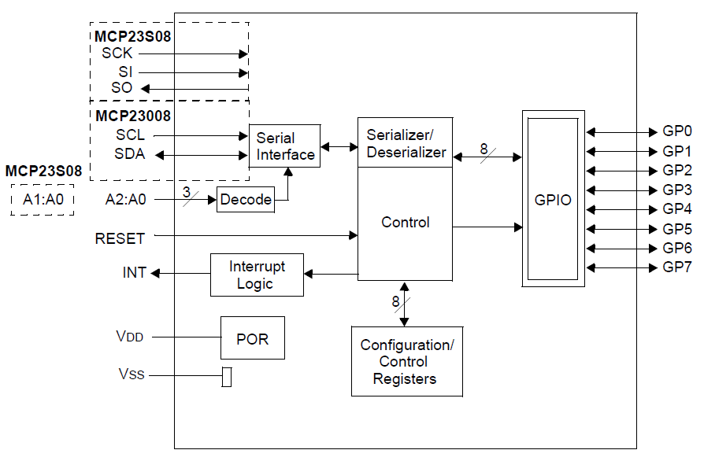
MCP23008 / MCP23S08

Slide 31
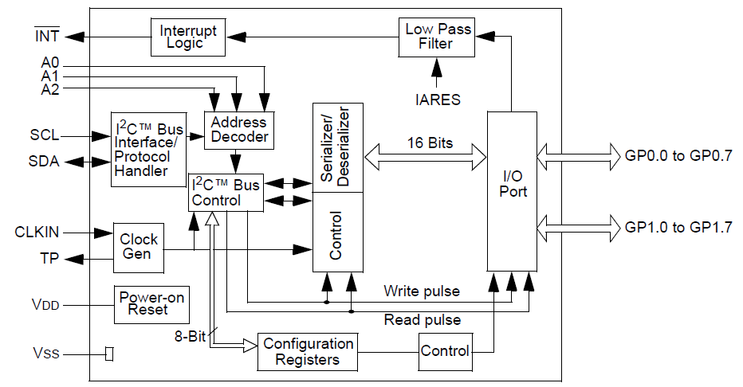
MCP23016

Slide 32
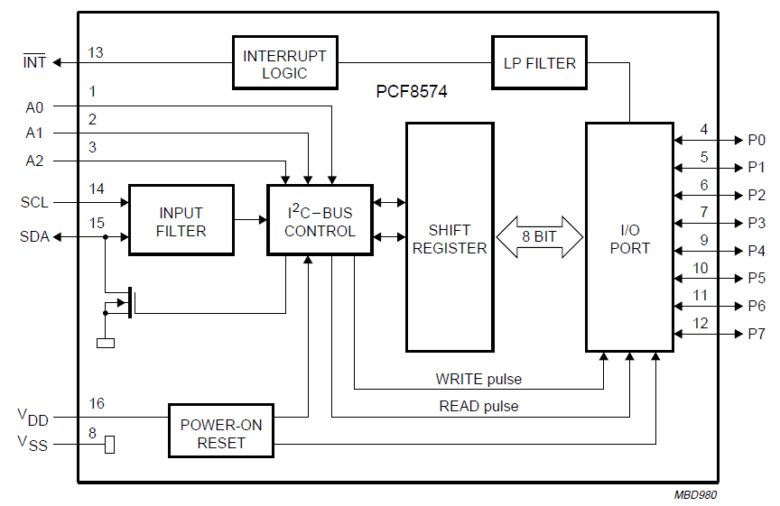
PCF8574

Slide 33
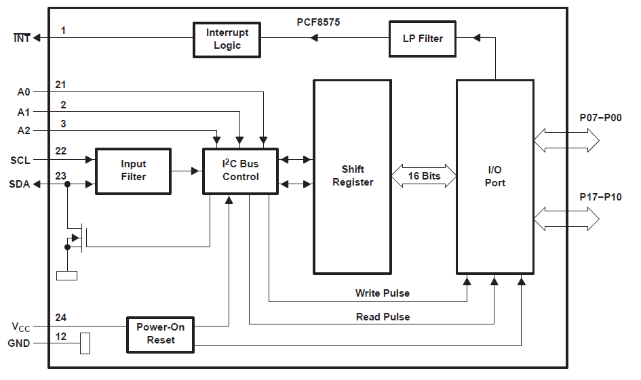
PCF8575

Slide 34
Připojení obvodů s paralelním rozhraním k mikroprocesoru
Připojení pomocí paralelního portu mikroprocesoru:
  Nejjednodušší řešení.
  Zpravidla vede k nutnosti softwarového řízení
  a softwarovému výběru obvodu či zařízení.
  Používá se především u jednočipových procesorů.
Připojení obvodu do adresového prostoru mikroprocesoru:
  Vyžaduje adresní dekodér.
  Komunikace pomocí „jedné instrukce“.

Slide 35
Připojení obvodů s paralelním rozhraním k mikroprocesoru
Periferní zařízení je možno namapovat:
  do prostoru vstupně výstupních zařízení:
    používá se u mikroprocesorů „typu Intel“.
    komunikace se provádí pomocí instrukcí
    IN a OUT.
  do paměťového prostoru:
    používá se i mikroprocesorů „typu Motorola“.
    komunikace se provádí pomocí instrukcí přesunu (MOV,...).

Slide 36
Připojení do I/O prostoru
Mikroprocesory umí pomocí instrukcí IN a OUT zpravidla adresovat 256 zařízení:
  256 vstupních a 256 výstupních – výběr se provede pomocí signálů /RD a /WR.
  256 celkem (hardwarově se nerozlišuje zda jde
  o vstupní či výstupní zařízení).
Pro výběr konkrétního obvodu je nutné použít adresní dekodér (kombinační obvod).
Na dalších snímcích jsou příklady připojení I/O zařízení do adresového prostoru mikroprocesoru.

Slide 37











Připojení do I/O prostoru
Adresní dekodér pro výběr obvodů připojených do vstupně výstupního prostoru mikroprocesoru
Dekodér
μP

Slide 38






μP
74138
74573
+U_{CC}
+U_{CC}
PA_{out}
PB_{out}
PC_{in}
PD_{in}

Slide 39
Registry připojené do I/O prostoru
Dekodér 74138 je vybrán jestliže jsou splněny tyto podmínky:
  /G_{2B}: /IO=0
  /G_{2A}: /RD=0 nebo /WR=0
  G₁: na vodičích adresové sběrnice A₇ – A₃
  je stav 11000
Signály A₂ – A₀ vybírají konkrétní vstupně výstupní obvod připojený k dekodéru.

Slide 40
Registry připojené do I/O prostoru
A7 | A6 | A5 | A4 | A3 | A2 | A1 | A0 | HEX | Použití
1 | 1 | 0 | 0 | 0 | 0 | 0 | 0 | C0 | Výstup PA
1 | 1 | 0 | 0 | 0 | 0 | 0 | 1 | C1 | Výstup PB
1 | 1 | 0 | 0 | 0 | 0 | 1 | 0 | C2 | Vstup PC
1 | 1 | 0 | 0 | 0 | 0 | 1 | 1 | C3 | Vstup PD
1 | 1 | 0 | 0 | 0 | 1 | 0 | 0 | C4 | Rezerva
1 | 1 | 0 | 0 | 0 | 1 | 0 | 1 | C5 | Rezerva
1 | 1 | 0 | 0 | 0 | 1 | 1 | 0 | C6 | Rezerva
1 | 1 | 0 | 0 | 0 | 1 | 1 | 1 | C7 | Rezerva

Slide 41











μP
74138
1010 1XXX
AB_{H} – ctrl. reg
8255
zrcadleno do
AC_{H}, AD_{H}, AE_{H}, AF_{H}
A8_{H}
A9_{H}
AA_{H}

Slide 42
Připojení periferií do paměťového prostoru
Paměť nevyužívá celý adresový prostor:
  v paměťovém prostoru jsou volné adresy
  periferie se připojí na volná místa úplně stejně jako by se jednalo o paměť.
Paměť využívá celý adresový prostor:
  část paměti musí být „obětována“ prostoru pro připojení periferních zařízení.
  k tomuto účelu je potřeba adresový dekodér, který při adresách pro periferii zablokuje paměť.

Slide 43





1101 0XXX XXXX XXXX
YYYY Y000 01XX XXXX
μP
O
1
&
64KB
H I J K L M N
P Q R S T U V W

Slide 44
Připojení periferií do pam. prostoru
Červené hradlo má na svém výstupu „0“ v rozsahu adres D000 – D7FFF [1101 0XXX XXXX XXXX].
Tímto signálem je přes žluté hradlo blokován signál E (Enable) pro výběr paměti RAM a aktivován je jeden ze vstupů zeleného dekodéru.
Modré hradlo má na svém výstupu „0“ při hodnotách adres [YYYY Y000 01XX XXXX] a tím aktivuje další vstup zeleného dekodéru.
Fialový dekodér je aktivován při výběru výstupu 7 zeleného dekodéru.

Slide 45
Výstup | Adresa | HEX
H | 1101 0000 0100 0XXX | D040 – D047
I | 1101 0000 0100 1XXX | D048 – D04F
J | 1101 0000 0101 0XXX | D050 – D057
K | 1101 0000 0101 1XXX | D058 – D05F
L | 1101 0000 0110 0XXX | D060 – D067
M | 1101 0000 0110 1XXX | D068 – D06F
N | 1101 0000 0111 0XXX | D070 – D077
O | 1101 0000 0111 1XXX | D078 – D07F
P | 1101 0000 0111 1000 | D078
Q | 1101 0000 0111 1001 | D079
R | 1101 0000 0111 1010 | D07A
S | 1101 0000 0111 1011 | D07B
T | 1101 0000 0111 1100 | D07C
U | 1101 0000 0111 1101 | D07D
V | 1101 0000 0111 1110 | D07E
W | 1101 0000 0111 1111 | D07F

